Slide 1
卒業研究進捗報告
13x3015
岡本啓吾

Slide 2
今週
・座標の標準化
・レプリカ数の検証

Slide 3
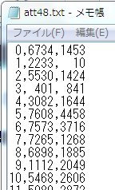
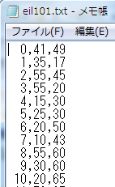
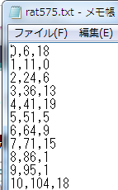
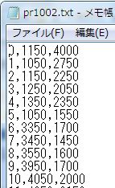
座標の標準化
問題ごとの座標の大きさがばらばら
座標の大きさが問題ごとの結果の違いに影響しているかもしれない
座標の値の標準化

Slide 4
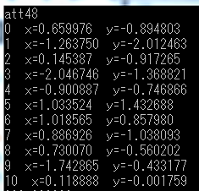
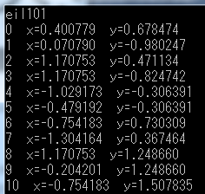
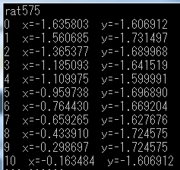
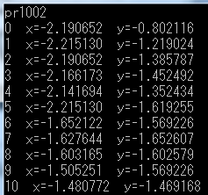

座標の標準化
標準化：与えられたデータを平均0、標準偏差1のデータに変
換する操作
$z_{i}=\frac{x_{i}−μ}{σ}$ 標準化変数$z_{i}$、データ$x_{i}$、平均$μ$、標準偏差$σ$

Slide 5
実験
レプリカ数やtspの問題の規模を変えた時に解交換が行われているかを確認する
レプリカ数：4, 6, 8, 10, 16, 20, 32, 40, 64
使用した問題：att48
レプリカ数ごとに10回ずつ実行

Slide 6
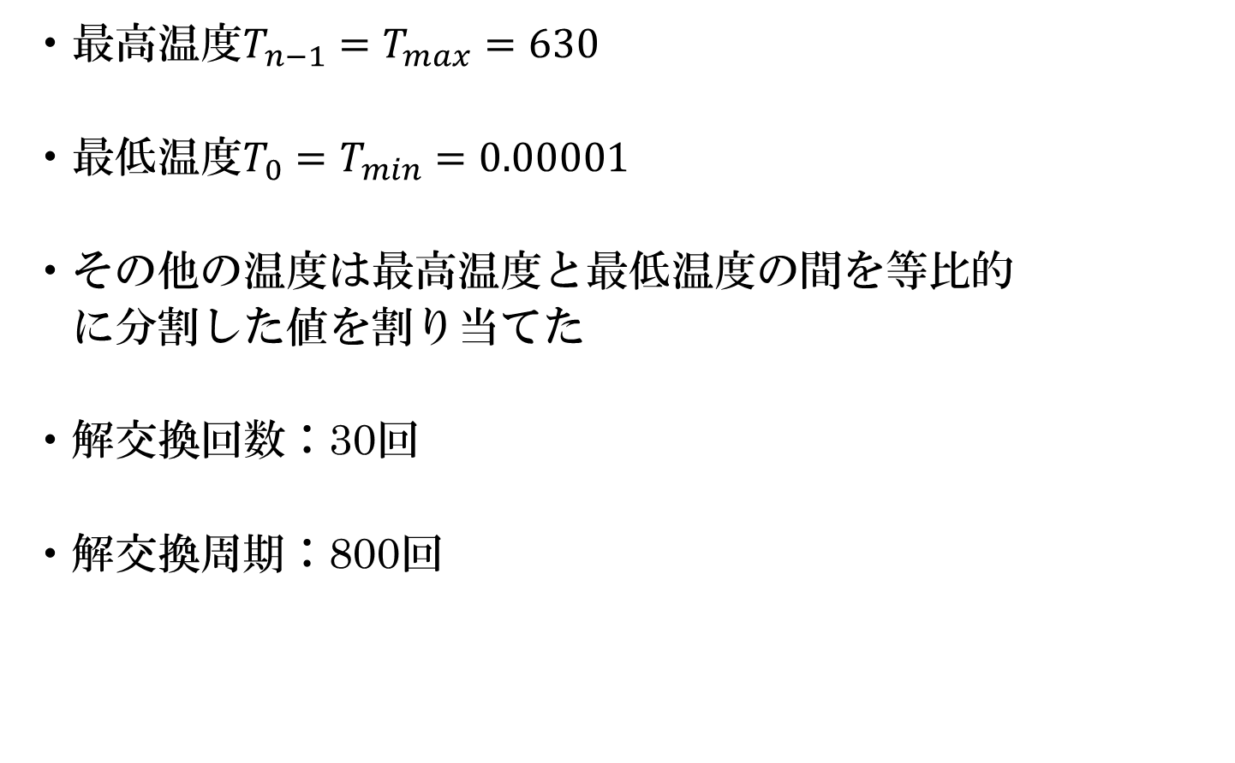
実験
・最高温度${T_{n−1}=T}_{max}=630$
・最低温度${T_{0}=T}_{min}=0.00001$
・その他の温度は最高温度と最低温度の間を等比的
に分割した値を割り当てた
・解交換回数：30回
・解交換周期：800回

Slide 7
実験
解交換回数を30回、解交換周期を800回としたときのレプリカ数ごとの総探索回数
レプリカ数 | 総探索回数
4 | 96000
6 | 144000
8 | 192000
10 | 240000
16 | 384000
20 | 480000
32 | 768000
40 | 960000
64 | 1536000

Slide 8
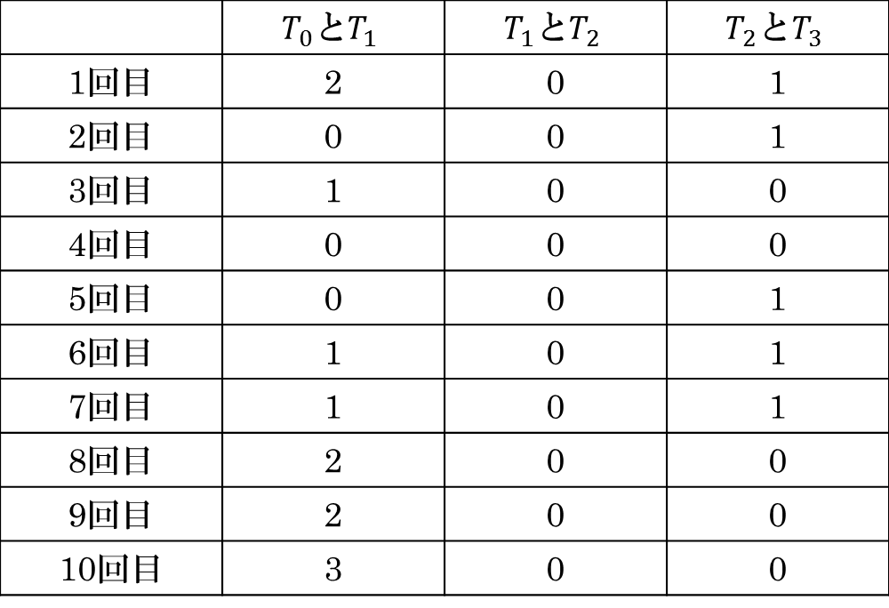
結果
レプリカ数：4
 | $$T_{0}とT_{1}$$ | $$T_{1}とT_{2}$$ | $$T_{2}とT_{3}$$
1回目 | 2 | 0 | 1
2回目 | 0 | 0 | 1
3回目 | 1 | 0 | 0
4回目 | 0 | 0 | 0
5回目 | 0 | 0 | 1
6回目 | 1 | 0 | 1
7回目 | 1 | 0 | 1
8回目 | 2 | 0 | 0
9回目 | 2 | 0 | 0
10回目 | 3 | 0 | 0

Slide 9
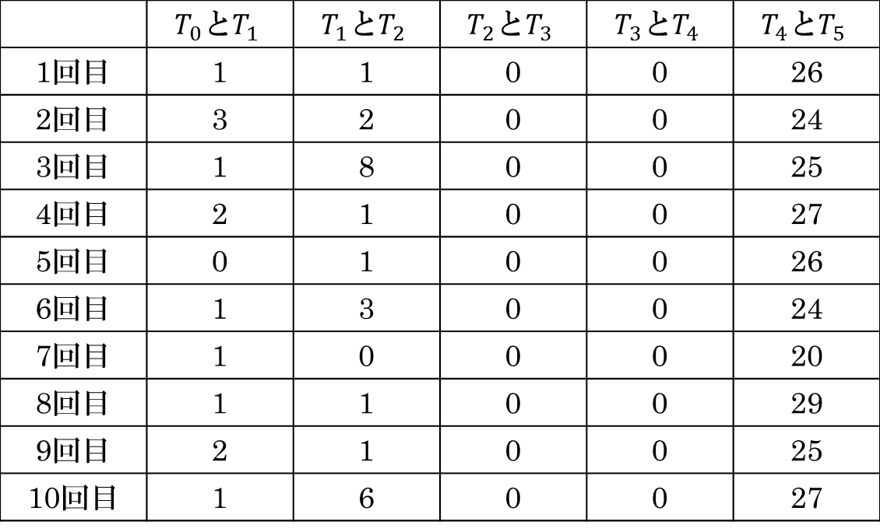
結果
レプリカ数：6
 | $$T_{0}とT_{1}$$ | $$T_{1}とT_{2}$$ | $$T_{2}とT_{3}$$ | $$T_{3}とT_{4}$$ | $$T_{4}とT_{5}$$
1回目 | 1 | 1 | 0 | 0 | 26
2回目 | 3 | 2 | 0 | 0 | 24
3回目 | 1 | 8 | 0 | 0 | 25
4回目 | 2 | 1 | 0 | 0 | 27
5回目 | 0 | 1 | 0 | 0 | 26
6回目 | 1 | 3 | 0 | 0 | 24
7回目 | 1 | 0 | 0 | 0 | 20
8回目 | 1 | 1 | 0 | 0 | 29
9回目 | 2 | 1 | 0 | 0 | 25
10回目 | 1 | 6 | 0 | 0 | 27

Slide 10
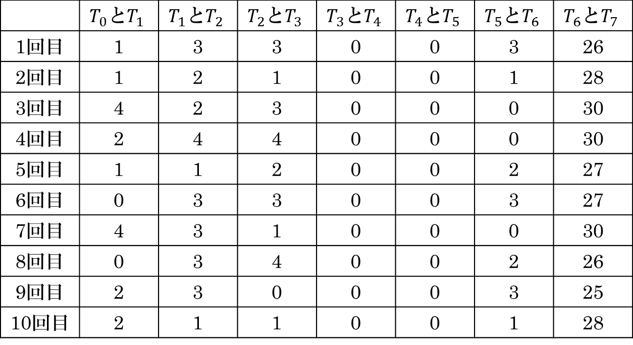
結果
レプリカ数：8
 | $$T_{0}とT_{1}$$ | $$T_{1}とT_{2}$$ | $$T_{2}とT_{3}$$ | $$T_{3}とT_{4}$$ | $$T_{4}とT_{5}$$ | $$T_{5}とT_{6}$$ | $$T_{6}とT_{7}$$
1回目 | 1 | 3 | 3 | 0 | 0 | 3 | 26
2回目 | 1 | 2 | 1 | 0 | 0 | 1 | 28
3回目 | 4 | 2 | 3 | 0 | 0 | 0 | 30
4回目 | 2 | 4 | 4 | 0 | 0 | 0 | 30
5回目 | 1 | 1 | 2 | 0 | 0 | 2 | 27
6回目 | 0 | 3 | 3 | 0 | 0 | 3 | 27
7回目 | 4 | 3 | 1 | 0 | 0 | 0 | 30
8回目 | 0 | 3 | 4 | 0 | 0 | 2 | 26
9回目 | 2 | 3 | 0 | 0 | 0 | 3 | 25
10回目 | 2 | 1 | 1 | 0 | 0 | 1 | 28

Slide 11
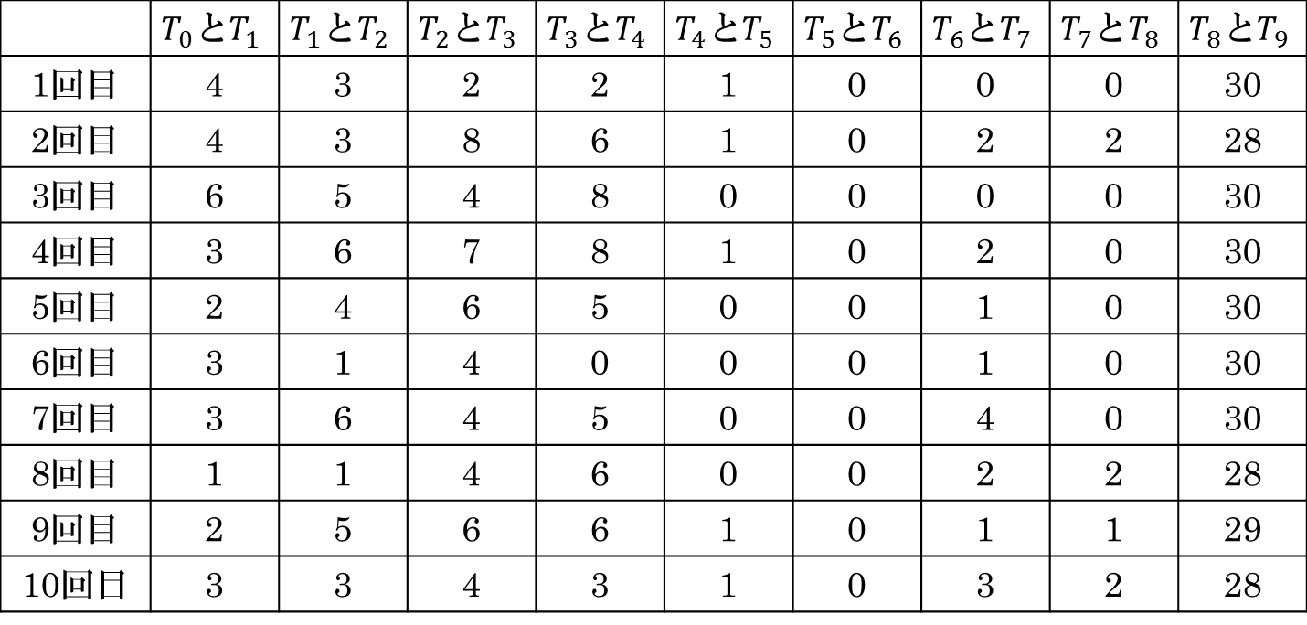
結果
レプリカ数：10
 | $$T_{0}とT_{1}$$ | $$T_{1}とT_{2}$$ | $$T_{2}とT_{3}$$ | $$T_{3}とT_{4}$$ | $$T_{4}とT_{5}$$ | $$T_{5}とT_{6}$$ | $$T_{6}とT_{7}$$ | $$T_{7}とT_{8}$$ | $$T_{8}とT_{9}$$
1回目 | 4 | 3 | 2 | 2 | 1 | 0 | 0 | 0 | 30
2回目 | 4 | 3 | 8 | 6 | 1 | 0 | 2 | 2 | 28
3回目 | 6 | 5 | 4 | 8 | 0 | 0 | 0 | 0 | 30
4回目 | 3 | 6 | 7 | 8 | 1 | 0 | 2 | 0 | 30
5回目 | 2 | 4 | 6 | 5 | 0 | 0 | 1 | 0 | 30
6回目 | 3 | 1 | 4 | 0 | 0 | 0 | 1 | 0 | 30
7回目 | 3 | 6 | 4 | 5 | 0 | 0 | 4 | 0 | 30
8回目 | 1 | 1 | 4 | 6 | 0 | 0 | 2 | 2 | 28
9回目 | 2 | 5 | 6 | 6 | 1 | 0 | 1 | 1 | 29
10回目 | 3 | 3 | 4 | 3 | 1 | 0 | 3 | 2 | 28

Slide 12
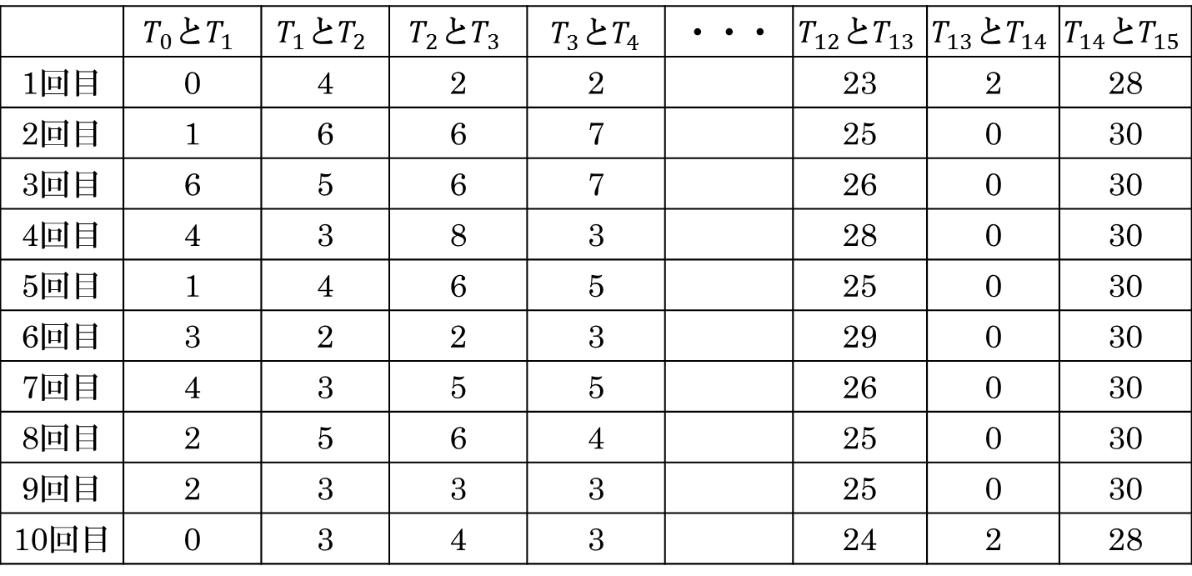
結果
レプリカ数：16
 | $$T_{0}とT_{1}$$ | $$T_{1}とT_{2}$$ | $$T_{2}とT_{3}$$ | $T_{3}$と$T_{4}$ | ・・・ | $$T_{12}とT_{13}$$ | $$T_{13}とT_{14}$$ | $$T_{14}とT_{15}$$
1回目 | 0 | 4 | 2 | 2 |  | 23 | 2 | 28
2回目 | 1 | 6 | 6 | 7 |  | 25 | 0 | 30
3回目 | 6 | 5 | 6 | 7 |  | 26 | 0 | 30
4回目 | 4 | 3 | 8 | 3 |  | 28 | 0 | 30
5回目 | 1 | 4 | 6 | 5 |  | 25 | 0 | 30
6回目 | 3 | 2 | 2 | 3 |  | 29 | 0 | 30
7回目 | 4 | 3 | 5 | 5 |  | 26 | 0 | 30
8回目 | 2 | 5 | 6 | 4 |  | 25 | 0 | 30
9回目 | 2 | 3 | 3 | 3 |  | 25 | 0 | 30
10回目 | 0 | 3 | 4 | 3 |  | 24 | 2 | 28

Slide 13
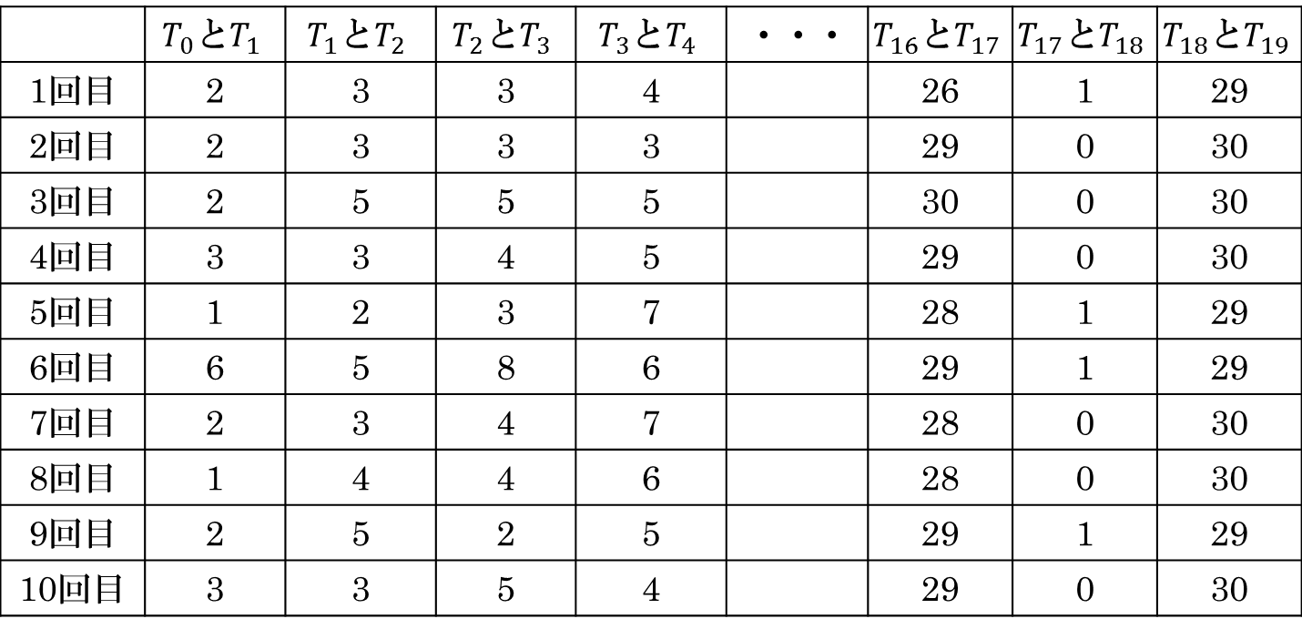
結果
レプリカ数：20
 | $$T_{0}とT_{1}$$ | $$T_{1}とT_{2}$$ | $$T_{2}とT_{3}$$ | $$T_{3}とT_{4}$$ | ・・・ | $$T_{16}とT_{17}$$ | $$T_{17}とT_{18}$$ | $$T_{18}とT_{19}$$
1回目 | 2 | 3 | 3 | 4 |  | 26 | 1 | 29
2回目 | 2 | 3 | 3 | 3 |  | 29 | 0 | 30
3回目 | 2 | 5 | 5 | 5 |  | 30 | 0 | 30
4回目 | 3 | 3 | 4 | 5 |  | 29 | 0 | 30
5回目 | 1 | 2 | 3 | 7 |  | 28 | 1 | 29
6回目 | 6 | 5 | 8 | 6 |  | 29 | 1 | 29
7回目 | 2 | 3 | 4 | 7 |  | 28 | 0 | 30
8回目 | 1 | 4 | 4 | 6 |  | 28 | 0 | 30
9回目 | 2 | 5 | 2 | 5 |  | 29 | 1 | 29
10回目 | 3 | 3 | 5 | 4 |  | 29 | 0 | 30

Slide 14
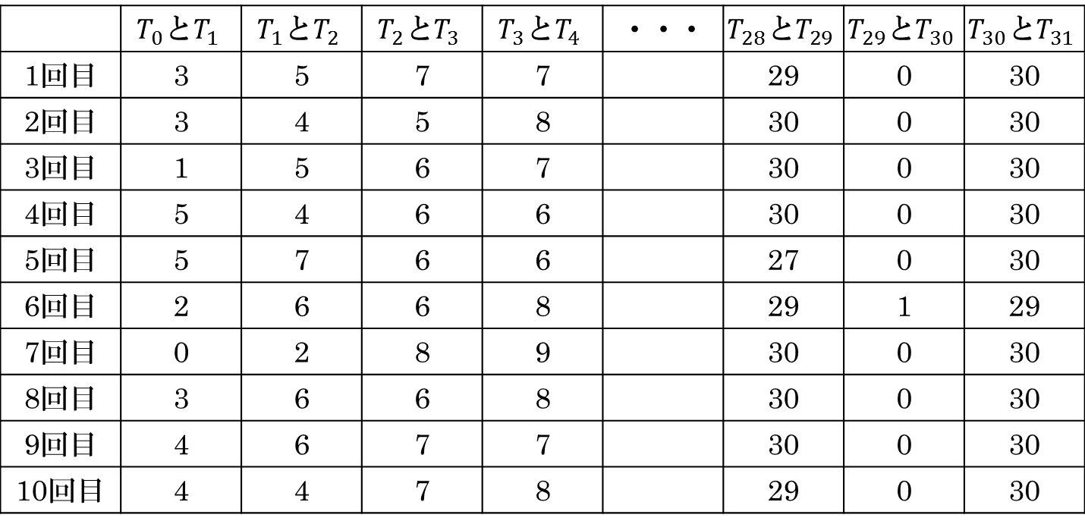
結果
レプリカ数：32
 | $$T_{0}とT_{1}$$ | $$T_{1}とT_{2}$$ | $$T_{2}とT_{3}$$ | $$T_{3}とT_{4}$$ | ・・・ | $$T_{28}とT_{29}$$ | $$T_{29}とT_{30}$$ | $$T_{30}とT_{31}$$
1回目 | 3 | 5 | 7 | 7 |  | 29 | 0 | 30
2回目 | 3 | 4 | 5 | 8 |  | 30 | 0 | 30
3回目 | 1 | 5 | 6 | 7 |  | 30 | 0 | 30
4回目 | 5 | 4 | 6 | 6 |  | 30 | 0 | 30
5回目 | 5 | 7 | 6 | 6 |  | 27 | 0 | 30
6回目 | 2 | 6 | 6 | 8 |  | 29 | 1 | 29
7回目 | 0 | 2 | 8 | 9 |  | 30 | 0 | 30
8回目 | 3 | 6 | 6 | 8 |  | 30 | 0 | 30
9回目 | 4 | 6 | 7 | 7 |  | 30 | 0 | 30
10回目 | 4 | 4 | 7 | 8 |  | 29 | 0 | 30

Slide 15
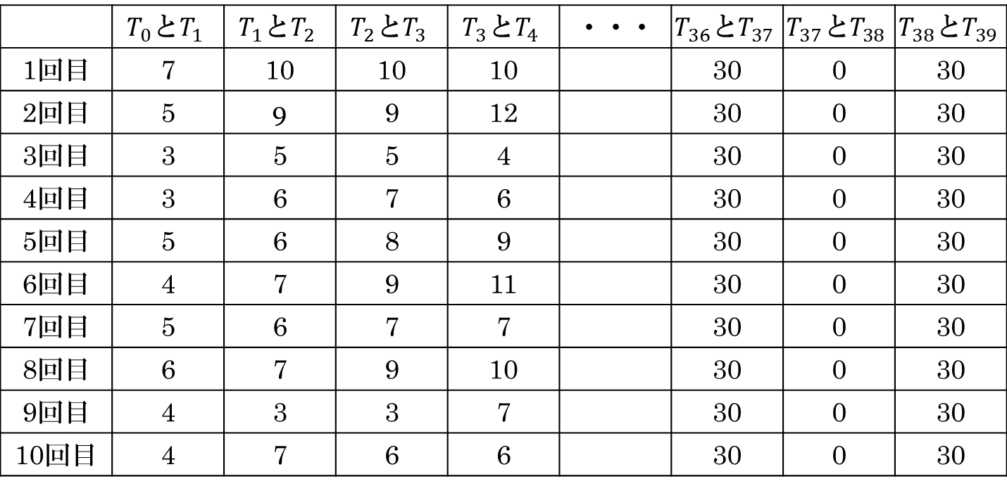
結果
レプリカ数：40
 | $$T_{0}とT_{1}$$ | $$T_{1}とT_{2}$$ | $$T_{2}とT_{3}$$ | $$T_{3}とT_{4}$$ | ・・・ | $$T_{36}とT_{37}$$ | $$T_{37}とT_{38}$$ | $$T_{38}とT_{39}$$
1回目 | 7 | 10 | 10 | 10 |  | 30 | 0 | 30
2回目 | 5 | 9 | 9 | 12 |  | 30 | 0 | 30
3回目 | 3 | 5 | 5 | 4 |  | 30 | 0 | 30
4回目 | 3 | 6 | 7 | 6 |  | 30 | 0 | 30
5回目 | 5 | 6 | 8 | 9 |  | 30 | 0 | 30
6回目 | 4 | 7 | 9 | 11 |  | 30 | 0 | 30
7回目 | 5 | 6 | 7 | 7 |  | 30 | 0 | 30
8回目 | 6 | 7 | 9 | 10 |  | 30 | 0 | 30
9回目 | 4 | 3 | 3 | 7 |  | 30 | 0 | 30
10回目 | 4 | 7 | 6 | 6 |  | 30 | 0 | 30

Slide 16
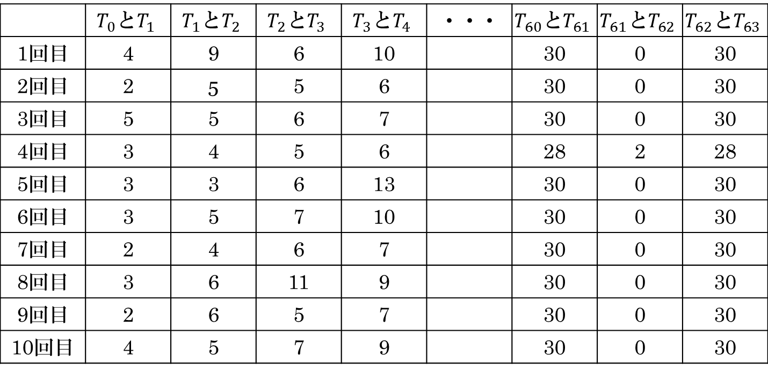
結果
レプリカ数：64
 | $$T_{0}とT_{1}$$ | $$T_{1}とT_{2}$$ | $$T_{2}とT_{3}$$ | $$T_{3}とT_{4}$$ | ・・・ | $$T_{60}とT_{61}$$ | $$T_{61}とT_{62}$$ | $$T_{62}とT_{63}$$
1回目 | 4 | 9 | 6 | 10 |  | 30 | 0 | 30
2回目 | 2 | 5 | 5 | 6 |  | 30 | 0 | 30
3回目 | 5 | 5 | 6 | 7 |  | 30 | 0 | 30
4回目 | 3 | 4 | 5 | 6 |  | 28 | 2 | 28
5回目 | 3 | 3 | 6 | 13 |  | 30 | 0 | 30
6回目 | 3 | 5 | 7 | 10 |  | 30 | 0 | 30
7回目 | 2 | 4 | 6 | 7 |  | 30 | 0 | 30
8回目 | 3 | 6 | 11 | 9 |  | 30 | 0 | 30
9回目 | 2 | 6 | 5 | 7 |  | 30 | 0 | 30
10回目 | 4 | 5 | 7 | 9 |  | 30 | 0 | 30

Slide 17
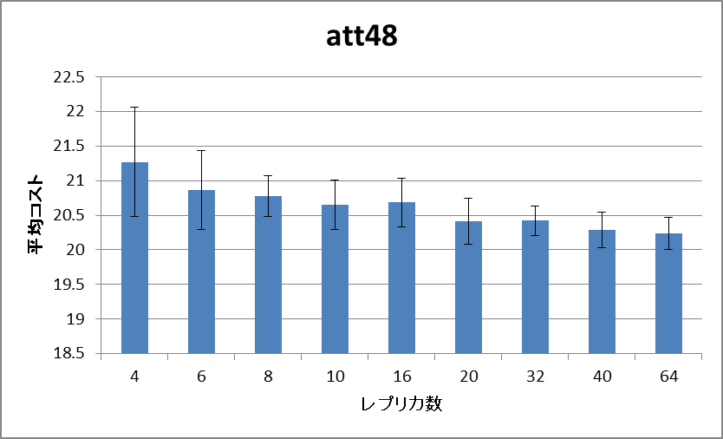
結果
レプリカ数が多いほど平均コストが小さくなった
レプリカ数が多いほど総探索回数が多くなるから

Slide 18
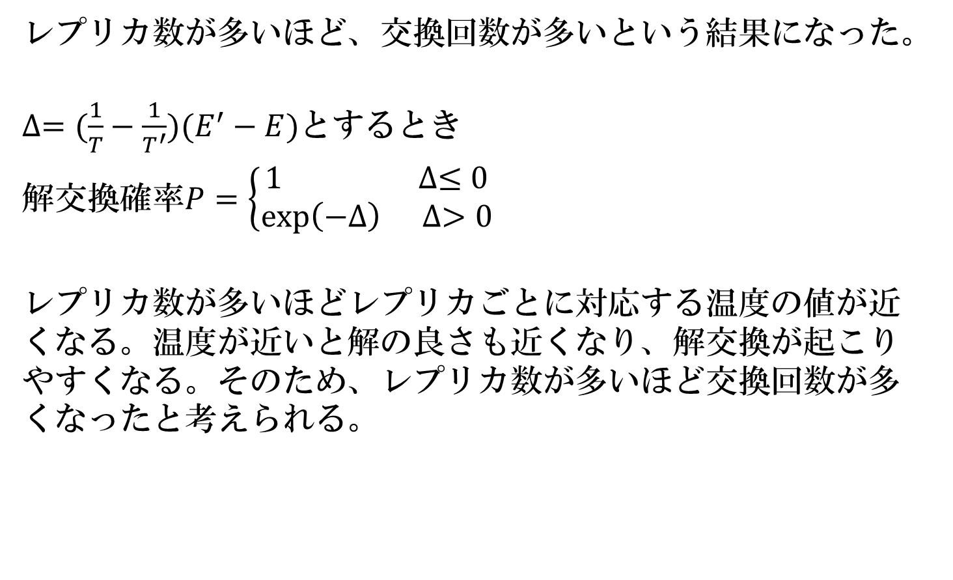
考察
レプリカ数が多いほど、交換回数が多いという結果になった。
$∆=(\frac{1}{T}−\frac{1}{T_{}^{′}})(E^{′}−E)$とするとき
解交換確率$P=\left\{\begin{aligned}1 ∆≤0 \\ \exp\left(−∆\right) ∆>0\end{aligned}\right.$
レプリカ数が多いほどレプリカごとに対応する温度の値が近くなる。温度が近いと解の良さも近くなり、解交換が起こりやすくなる。そのため、レプリカ数が多いほど交換回数が多くなったと考えられる。

Slide 19
考察
実験後に気付いたこと
・最低温度と最高温度を標準化前に行った実験により決定しているため、決めなおす必要あり
・標準化後の問題で、レプリカ数を変えて総探索回数を等しくした場合の結果の比較

Slide 20
来週以降
・レプリカ数の検証
・温度の再決定
・アルゴリズムの改良案

